Slide 1
第5章 单片机外围常用器件及其应用
在应用中的单片机系统，电路中一般有按键、显示部件以及检测、存储、信号转换、驱动等器件。单片机可以直接对加载在I/O口上的电平进行检测，很方便的与外部器件进行交互，因此，数字器件可以很方便的与单片机连接。单片机外部常用的器件有很多种类，大部分都是数字电路，如数字温度传感器、I2C器件、实时时钟芯片、A/D、D/A转换器、液晶显示器等。
本章主要介绍数字温度传感器DS18B20、AT24C04、DS1302以及单片机常用的A/D、D/A转换器等，了解此类器件的电路连接及程序设计方法，使读者进一步掌握复杂单片机系统的构成和程序设计。

Slide 2
本章需要完成的项目有：
项目12 数字温度计设计
项目13 I2C总线器件AT24C04及其应用
项目14 实时时钟DS1302的原理与应用
项目15 A-D转换器应用
15-1 A-D转换器ADC0832应用
15-2 A-D转换器TLC549应用
项目16 D-A转换器TLC5615应用
项目17 驱动器ULN2003的应用（步进电动机驱动）

Slide 3
5.1 数字温度传感器DS18B20的应用
数字温度传感器是一种能把温度物理量通过温敏元件和相应电路转换成方便于数据采集的数字化传感器。数字温度传感器和单片机连接可构成温度检测与温度控制系统。单片机常用的温度传感器为DS18B20，该器件采用单总线与单片机连接，通过编程可以很方便的实现温度的测量与控制。
本节内容在主要介绍DS18B20的工作原理、时序和指令，然后设计完成一个简单的数字温度控制系统。

Slide 4
5.1.1 DS18B20功能原理
DS18B20是美国DALLAS半导体公司推出的支持“一线总线”接口的数字温度传感器，具有微型化、低功耗等优点，可直接将温度转化成串行数字信号供单片机处理，并在单片机系统中实现温度的测量与控制。

Slide 5
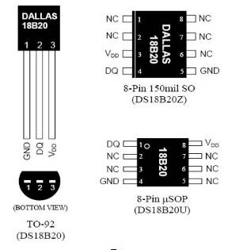
一、功能及其封装外形
DS18B20常见有TO-92、SOP8等封装外形，见图5-1所示
图5-1-1 DS18B20的外形及引脚排列

Slide 6
表5-1-1给出了TO-92封装的引脚功能，其中DQ引脚是该传感器的数据输入/输出端（I/O），该引脚为漏极开路输出，常态下呈高电平。DQ引脚是该器件与单片机连接进行数据传输单一总线，单总线技术是DS18B20的一个特点。
引脚序号 | 名称 | 描述
1 | GND | 地信号
2 | DQ | 数据输入输出（I/O）引脚
3 | Vdd | 电源输入引脚，当工作于寄生电源模式时，此引脚必须接地
表5-1-1 DS18B20引脚功能描述

Slide 7
DS18B20性能特点见表5-1-2所示。
表5-1-2 DS18B20性能指标
性能 | 参数 | 备注
电源 | 电压范围在3.0～5.5V，在寄生电源方式下可由数据线供电
测温范围 | ～+，在～+时精度为±
分辨率 | 9～12位，分别有，，和 | 程序控制
转换速度 | 在9位时，小于93.75ms； 12位分辨率时， 小于750ms
总线连接点 | 由于数据线延时和干扰限制，一般不超过8个

Slide 8
二、工作原理
DS18B20内部包含一个64位的ROM、9字节的RAM、温度传感器以及相关控制电路。DS18B20的序列号唯一，可以实现一根总线上级联多个同样器件。
9字节RAM是一个高速暂存器，见表5-1-3所示。其中第0、1字节是温度转换有效位，第1字节的低3位存放了温度的高位，高5位存放温度的正负值；第0字节的高4位存放温度的低位，后4位存放温度的小数部分。如果检测温度大于零度，第0字节高5位全为0，温度有效值为原码表示；如果检测温度小于零度，第0字节的高5位全为1，温度的有效值用补码表示，在应用中需要进行数据转换。

Slide 9
字节地址编号 | 寄存器内容 | 功能
0 | 温度值低8位（LSB） | 高4位为温度的低位，低4位为温度小数部分
1 | 温度值高8位（MSB） | 高5位是温度的正负号，低3位为温度的高位
2 | 高温度值（TH） | 设置温度上限
3 | 低温度值（TL） | 设置温度下限
4 | 配置寄存器
5 | 保留
6 | 保留
7 | 保留
8 | CRC校验值
表5-1-3 高速寄存器RAM

Slide 10
RAM的第2和第3个字节用于寄存温控系统的温度上下限，分别用TH和TL表示，RAM的这两个字节与DS18B20内部的E2PROM的对应，通过程序控制可以实现之间的数据交换。在实际应用中，温度上限由按键输入，通过程序控制把温度的上下限从单片机中读到TH和TL中，然后再复制到DS18B20内部E2PROM中，系统掉电重启后，E2PROM中存放的温度上下限自动调入TH和TL中，再由单片机读出。

Slide 11
三、硬件连接
图5-1-2是单片机与DS18B20连接方法，DS18B20与单片机共用一个电源，单片机只需要一个I/O口就可以控制DS18B20。单片机控制多个DS18B20进行温度采集时，需先读出每个DS18B20内部芯片的序列号。
实际应用中有时也可以把DS18B20的正极接空，由数据线的高电平寄生一个电源正极。为了增加单片机I/O口驱动的可靠性，总线上接有上拉电阻。

Slide 12
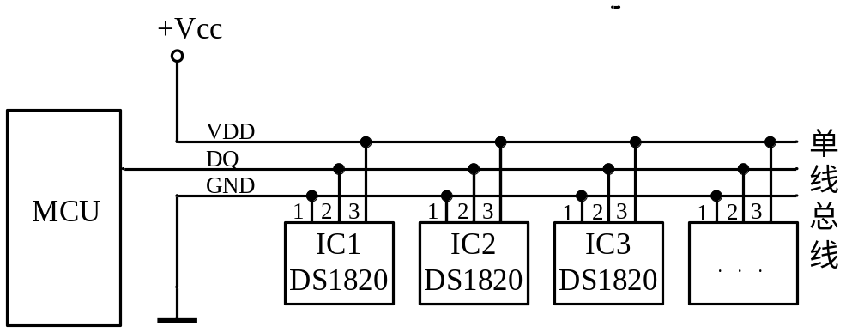
图5-1-2 单片机与DS18B20通信

Slide 13
5.1.2 DS18B20工作时序
单总线协议规定一条数据线传输串行数据，时序有严格的控制，对于DS18B20的程序设计，必须遵守单总线协议。DS18B20操作主要分初始化、写数据、读数据。下面分别介绍操作步骤。
一、初始化
初始化是单片机对DS18B20的基本操作，时序见图5-1-3，主要目的是单片机感知DS18B20存在并为下一步操作做准备，同时启动DS18B20，程序设计根据时序进行。

Slide 14
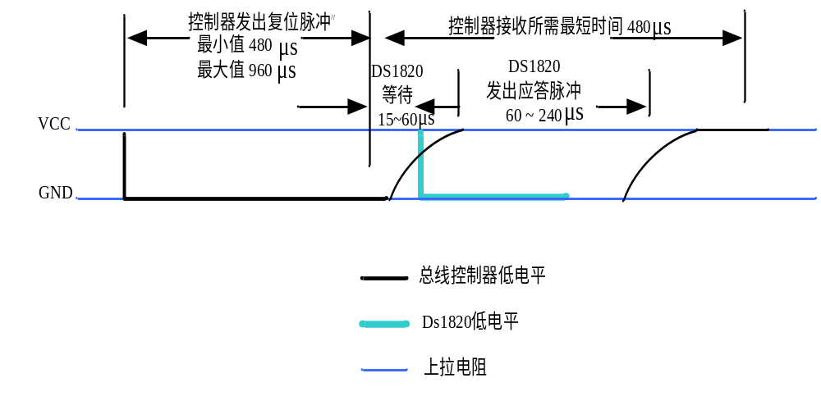
图5-1-3 DS18B20初始化时序

Slide 15
DS18 B20初始化操作步骤为：
1.先将数据线置高电平1，然后延时（可有可无）；
2.数据线拉到低电平0。然后延时750µs（该时间范围可以在480～960µs），调用延时函数决定。
3.数据线拉到高电平1。如果单片机P1.0接DS18B20的DQ引脚，则P1.0 此时设置高电平，称为单片机对总线电平管理权释放。此时，P1.0的电平高低由DS18B20的DQ输出决定；
4.延时等待。如果初始化成功则在15～60ms总线上产生一个由DS18B20返回的低电平0，据该状态可以确定它的存在。但是应注意，不能无限地等待，不然会使程

Slide 16
序进入死循环，所以要进行超时判断。
5.若单片机读到数据线上的低电平0后，说明DS18B20存在并相应，还要进行延时，其延时的时间从发出高电平算起（第5步的时间算起）最少要480µs。
6.将数据线再次拉到高电平1，结束初始化步骤。
从单片机对DS18B20的初始化过程来看，单片机与DS18B20之间的关系如同有人与人之间对话，单片机要对DS18B20操作，必须先证实DS18B20的存在，当DS18B2响应后，单片机才能进行下面的操作。

Slide 17
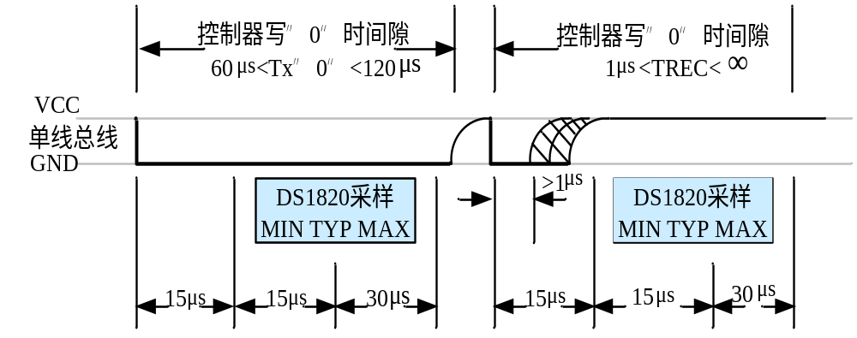
二、对DS18B20写数据
1.数据线先置低电平0，数据发送的起始信号，时序见
图5-1-4。
图5-1-4 18B20的写时序

Slide 18
2.延时确定的时间为15µs；
3.按低位到高位顺序发送数据（一次只发送一位）。
4.延时时间为45µs，等待DS18B20接收；
5.将数据线拉到高电平1，单片机释放总线；
6.重复①～⑤步骤，直到发送完整个字节；
7.最后将数据线拉高，单片机释放总线。

Slide 19
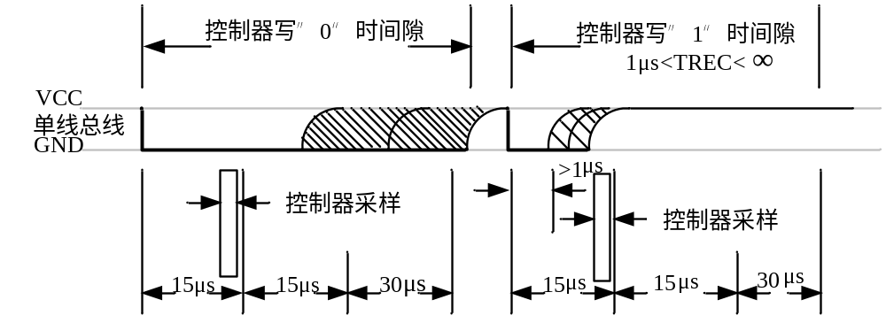
三、DS18B20读数据
1.将数据线拉高，时序图见图5-1-5所示；
图5-1-5 18B20的读时序

Slide 20
2.延时2µs，
3.将数据线拉低到0，
4.延时6µs，延时时比写数据时间短；
5.将数据线拉高到1，释放总线
6.延时4µs
7.读数据线的状态得到一个状态位，并进行数据处理。
8.延时30µs。
9.重复①～⑦步骤，直到读取完一个字节。

Slide 21
5.1.3 DS18B20指令
一、ROM操作指令
DS18B20指令主要有ROM操作指令、温度操作指令两类。ROM操作指令主要针对DS18B20的内部ROM。每一个DS18B20都有自己独立的编号，存放在DS18B20内部64位ROM中，64位ROM 定义为：
8位CRC码 | 48位序列号 | 8位产品类型标号

Slide 22
64位ROM中的序列号是出厂前已经固化好，它可以看做该DS18B20的地址序列码。其各位排列顺序是，开始8位为产品类型标号，接下来48位是该DS18B20自身的序列号，最后8位是前面56位的CRC循环冗余校验码（CRC=X8+X5+X4+1）。ROM的作用是使每一个DS18B20都各不相同，这样就可以实现一条总线上挂接多个DS18B20的目的。ROM操作指令见表5-1-4所示。

Slide 23
指令代码 | 作用
33H | 读ROM。读DS18B20温度传感器ROM中的编码（即64位地址）
55H | 匹配ROM。发出此命令之后，接着发出64位ROM编码，访问单总线上，与该编码相对应的DS18B20并使之做出响应，为下一步对该DS18B20的读/写做准备
F0H | 搜索ROM。用于确定挂接在同一总线上DS18B20的个数，识别64位ROM地址，为操作各器件做好准备
CCH | 跳过ROM。忽略64位ROM地址，直接向DS18B20发温度变换命令，适用于一个从机工作。
ECH | 告警搜索命令。执行后只有温度超过设定值上限或下限的芯片才做出响应
表5-1-4 ROM操作指令

Slide 24
在实际应用中，单片机需要总线上的多个DS18B20中的某一个进行操作时，事前应将每个DS18B20分别与总线连接，先读出读出其序列号；然后再将所有的DS18B20连接到总线上，当单片机发出匹配ROM命令（55H），紧接着主机提供的64位序列，找到对应的DS18B20后，之后的操作才是针对该器件得。
如果总线上只存在一个DS18B20，就不需要读取ROM编码以及匹配ROM编码了，只要跳过ROM(CCH)命令，就可进行如下温度转换和读取操作。

Slide 25
二、温度操作指令
温度操作指令见表5-1-5所示，DS18B20在出厂时温度数值默认为12位，其中最高位为符号位，即温度值共11位，单片机在读取数据时，依次从高速寄存器第0、1地址读2字节共16位，读完后将低11位的二进制数转转换为实际温度值。地址1对应的1个字节的前5个数字为符号位，这5位同时变化，前5位为1时，读取的温度为负值；前5位为0时，读取的温度为正值，且温度为正值时，只要将测得的数值乘以0.625即可得到实际温度值。

Slide 26
指令代码 | 作用
44H | 启动DS18B20进行温度转换，12位转换时最长为750ms（9位为93.75ms），结果存入内部9字节的RAM中
BEH | 读暂存器。读内部RAM中9字节的温度数据
4EH | 写暂存器。发出向内部RAM的第2，3字节写上、下限温度数据命令，紧跟该命令之后，是传送两字节的数据。
48H | 复制暂存器。将RAM中第2，3字节的内容复制到E²PROM中
B8H | 重调E²PROM。将E²PROM中内容恢复到RAM中的第3，4字节。
B4H | 读供电方式。读DS18B20的供电模式。寄生供电时，DS18B20发送0；外接电源供电时，DS18B20发送1。
表5-1-5 温度操作指令

Slide 27
5.1.4 DS18B20驱动程序设计
DS18B20的51单片机程序严格按照该器件的时序和指令进行，程序包含三个基本操作函数和三个应用操作函数。基本操作函数即器件初始化函数、单片机对DS18B20读一字节函数、写一字节函数；应用操作函数有度温度函数、写温度上下函数、读温度上下限函数。程序设计完成后把以上保存在DS18B20.c中，可以在以后的温度控制系统中主程序方便调用。DS18B20驱动程序清单如下。
/*预处理*/
#include<reg51.h>
#define uchar unsigned char
#define uint unsigned int
sbit DQ = P1^2;//定单片机的P1.2与DS18B20数据端口连接在一起

Slide 28
/*延时函数*/
void delay(uint x)
{while(x--); }
/*初始化函数*/
void Init_DS18B20(void) //基本操作函数1
{
unsigned char x = 255;
DQ = 1; //先让DQ置1
DQ = 0; //单片机将DQ拉低
delay(80); //延时480-960us
DQ = 1; //释放总线
while(DQ && x--); //等待返回的低电平响应 如果没有响应，则做适量延时自动往下执行
delay(20);
}
/*从DS18B20中读一个字节*/
uchar Read_OneChar(void) //基本操作函数2
{

Slide 29
uchar i = 0;
uchar dat = 0;
for (i=8;i>0;i--)
{
DQ = 0; //发送启动信号
dat >>= 1;
DQ = 1; //释放总线
if(DQ) //判断总线是否为高电平
dat |= 0x80; //如果是高电平，则把dat的最高位置1，如果不是，默认置0
delay(10);
}
return(dat);
}
/*向18B20中写一个字节*/
void Write_OneChar(uchar dat) //基本操作函数3
{
uchar i=0;

Slide 30
for (i=8; i>0; i--)
{
DQ = 0;
DQ = dat & 0x01; //取dat的最低位
delay(10);
DQ = 1;
dat >>= 1;
}
delay(8);
}
/*读取温度*/
uchar a,b,c;
uchar Read_Temperature(void) //应用操作函数1
{
uchar i = 0,t = 0;
Init_DS18B20();
Write_OneChar(0xcc); // 跳过读序号列号的操作
Write_OneChar(0x44); // 启动温度转换

Slide 31
Init_DS18B20();
Write_OneChar(0xcc); //跳过读序号列号的操作
Write_OneChar(0xbe); //读取温度寄存器等（共可读9个寄存器） 前两个就是温度
a = Read_OneChar(); //读取温度值低位
b = Read_OneChar(); //读取温度值高位
c = 0x0f & a; //得到小数部分
a = a >> 4; //低位右移4位
b = b << 4; //高位左移4位
t = a | b; //得到8位温度的整数部分，最高1位为符号位
return(t);
}
/*保存温度上下限*/
void write_temprom(uchar temp_up_set,uchar temp_down_set ) //应用操作函数2
{
Init_DS18B20();
Write_OneChar(0xcc); //跳过读序号列号的操作
Write_OneChar(0x4e); //写准备

Slide 32
Write_OneChar(temp_up_set); //向18B20的暂存写上限
Write_OneChar(temp_down_set); //向18B20的暂存写下限
Write_OneChar(0x7f);
Init_DS18B20();
Write_OneChar(0xcc);
Write_OneChar(0x48); //向18B20的rom中写数据
Init_DS18B20();
Write_OneChar(0xcc);
Write_OneChar(0xb8);
}
/*读取温度上下限*/
uchar temp_up,temp_down;//温度上下限值
void read_temprom(void)//应用操作函数3
{
uchar i;
Init_DS18B20();
Write_OneChar(0xcc); // 跳过读序号列号的操作
Write_OneChar(0xbe);// 读取温度寄存器等（共可读9个寄存器前两个就是温度

Slide 33
i = Read_OneChar(); //读0地址寄存器，扔掉
i = Read_OneChar(); //读1地址寄存器，扔掉
temp_up = Read_OneChar(); //读2地址寄存器
temp_down = Read_OneChar(); //读3地址寄存器
}
/*结束*/

Slide 34
5.1.5数字温度计设计（项目12）
一、功能需求
温度计设计要求有4位数码管显示，小数点后1位有效数字，具有负温度显示和灭零显示；可以检测环境温度范围为在-10℃～+85℃，检测误差小于0.5℃。
二、电路原理
STC89C51单片机和DS18B20的硬件连接图如图5-1-6所示，共阳数码管的位选采用用74HC573锁存，P0口需接上拉电阻；单片机的P1.2和DS18B20的数据端口相连接。单片机通过P1.2口对DS18B20进行初始化，DS18B20将转换后的数字温度值通过P1.2口传给单片机。

Slide 35
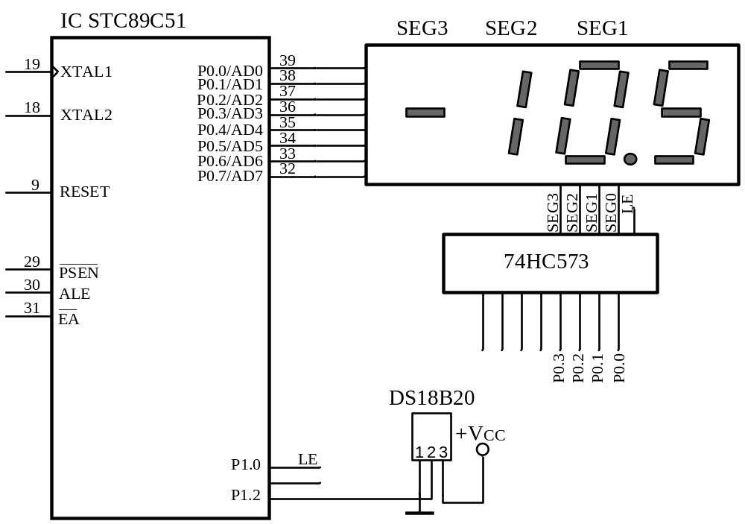
图5-1-6 温度计硬件连接图

Slide 36
三、程序设计
程序设计是在4位数码管动态显示的基础上完成。主程序通过调用DS18B20的驱动获得温度，并读取和保存温度的上下限。键盘调整与电子表调整类似。数字温度计程序包含主程序、DS18B20驱动、键盘程序等。程序如下。
/*预处理*/
#include<reg51.h>
#include"DS18B20.c"
#define uchar unsigned char
#define uint unsigned int
code uchar seven_seg[] = {0xc0,0xf9,0xa4,0xb0,0x99,0x92,0x82,0xf8,0x80,0x90};
uchar cp1,cp2;
uint aa;
uint temp_num,temp_num1,temp_dot;//temp_num、temp_num1为温度整数部分，temp_dot

Slide 37
小数部分
sbit P1_0 = P1^0;
/*T0初始化函数*/
void timer0_init(void)
{
TMOD = 0x01;
TH0 = 0xec;
TL0 = 0x78;
TR0 = 1;
EA = 1;
ET0 = 1;
}
/*中断服务函数*/
void timer0_isr(void) interrupt 1
{
TH0 = 0xec;
TL0 = 0x78;
cp1++;

Slide 38
if(cp1 >= 200) //1秒
{
cp1 = 0;
temp_num = Read_Temperature(); //得到温度整数
temp_dot = c * 0.625; //得到温度小数
if((temp_num & 0x80) == 0x80) //如果温度为负值
{
temp_dot = (0x0f - c) * 0.625; //补码转换原码，小数处理
temp_num1 = 0xff - temp_num; //补码转换原码，整数处理 }
else temp_num1 = temp_num; //小数转换为十进制
}
P0 = 0xff;
switch(cp2)
{
case 0: P1_0 = 0;P0 = 0x01; P1_0 = 1; P1_0 = 0;
P0 = seven_seg[temp_dot];P2 = 0x01;break; //显示小数
case 1: P1_0 = 0;P0 = 0x02; P1_0 = 1; P1_0 = 0;

Slide 39
P0 = 0x7f & seven_seg[temp_num1 % 10];
P2 = 0x02;break;//显示个位并加上小数点
case 2:
{
if(temp_num < 10) break; //如果温度小于10度，且为正值，十位0不显示
if((temp_num > 0x80) && ( temp_num1 < 10))
{
P1_0 = 0;P0 = 0x04; P1_0 = 1; P1_0 = 0;
P0 = 0xbf;
break;
}
//如果温度小于10度，且为负值，十位0不显示，只显示“-”
P1_0 = 0;P0 = 0x04; P1_0 = 1; P1_0 = 0;
P0 = seven_seg[temp_num1 / 10];
break; //如果温度大于10度，10位正常显示
}

Slide 40
case 3:
{
if((temp_num > 0x80) && ((temp_num1 / 10) > 0))
{
P1_0 = 0;P0 = 0x04; P1_0 = 1; P1_0 = 0;
P0 = 0xbf;break;
}//如果温度为负值，且十位不为0，百位显示“—”
}
cp2++;
if(cp2 >= 4)cp2=0;
}
/*主函数*/
void main(void)
{
timer0_init();
while(1);
}
/*结束*/

Slide 41
二、仿真
数字温度计仿真电路见图5-1-7所示，数码管、锁存器74HC573以及DS18B20与单片机之间采用网络标号连接。本项目电路与B105实验开发板一致，可以直接把本项目程序下载到实验开发板上运行。

Slide 42
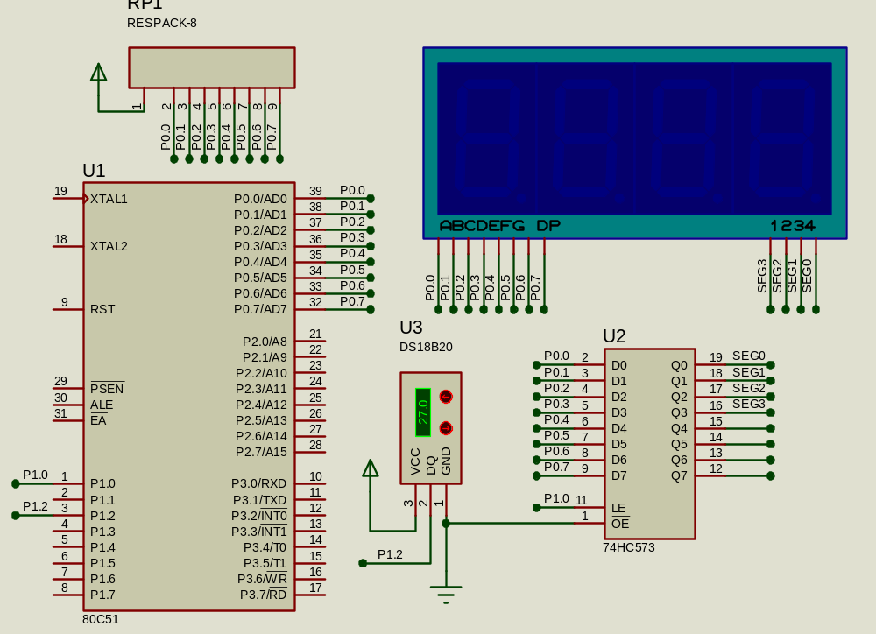
图5-1-7 数字温度计仿真电路

Slide 43
DS18B20常用于温度精度和温度变化范围要求不高的测温系统，如室温、农作物温棚、培养箱等温度检测。在数字温度计的基础上，可以利用该器件内部E2PROM存储两个变量分别作为温度的上限和下限，即可实现温度的自动控制。

